Slide 1


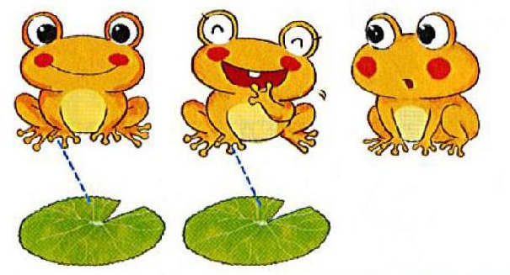
Sè l¸ Ýt h¬n sè Õch.
Sè Õch nhiÒu h¬n sè l¸.

Slide 2
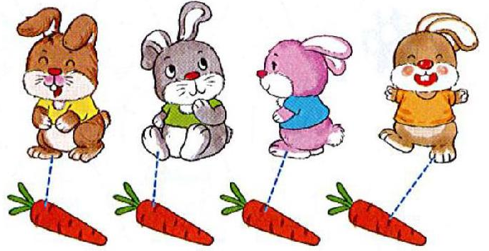
Sè thá b»ng sè cµ rèt.

Slide 3


